Slide 1
A kind of magic - musicals
Mia: Ellen Aina: Mie Edvard: Fredrik Rino: Lukas
Bibbi: Alexandra Dina: Isa Aron: Isak Evy: Julie
Mona: Adelia, Ramona: Wilma Andre´: Mathias Roar: Patrik,
Simon: Subhan, Junior3: Lisa, Junior5: Iselin Vilde: Frøydis

Slide 2
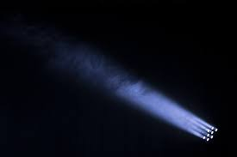
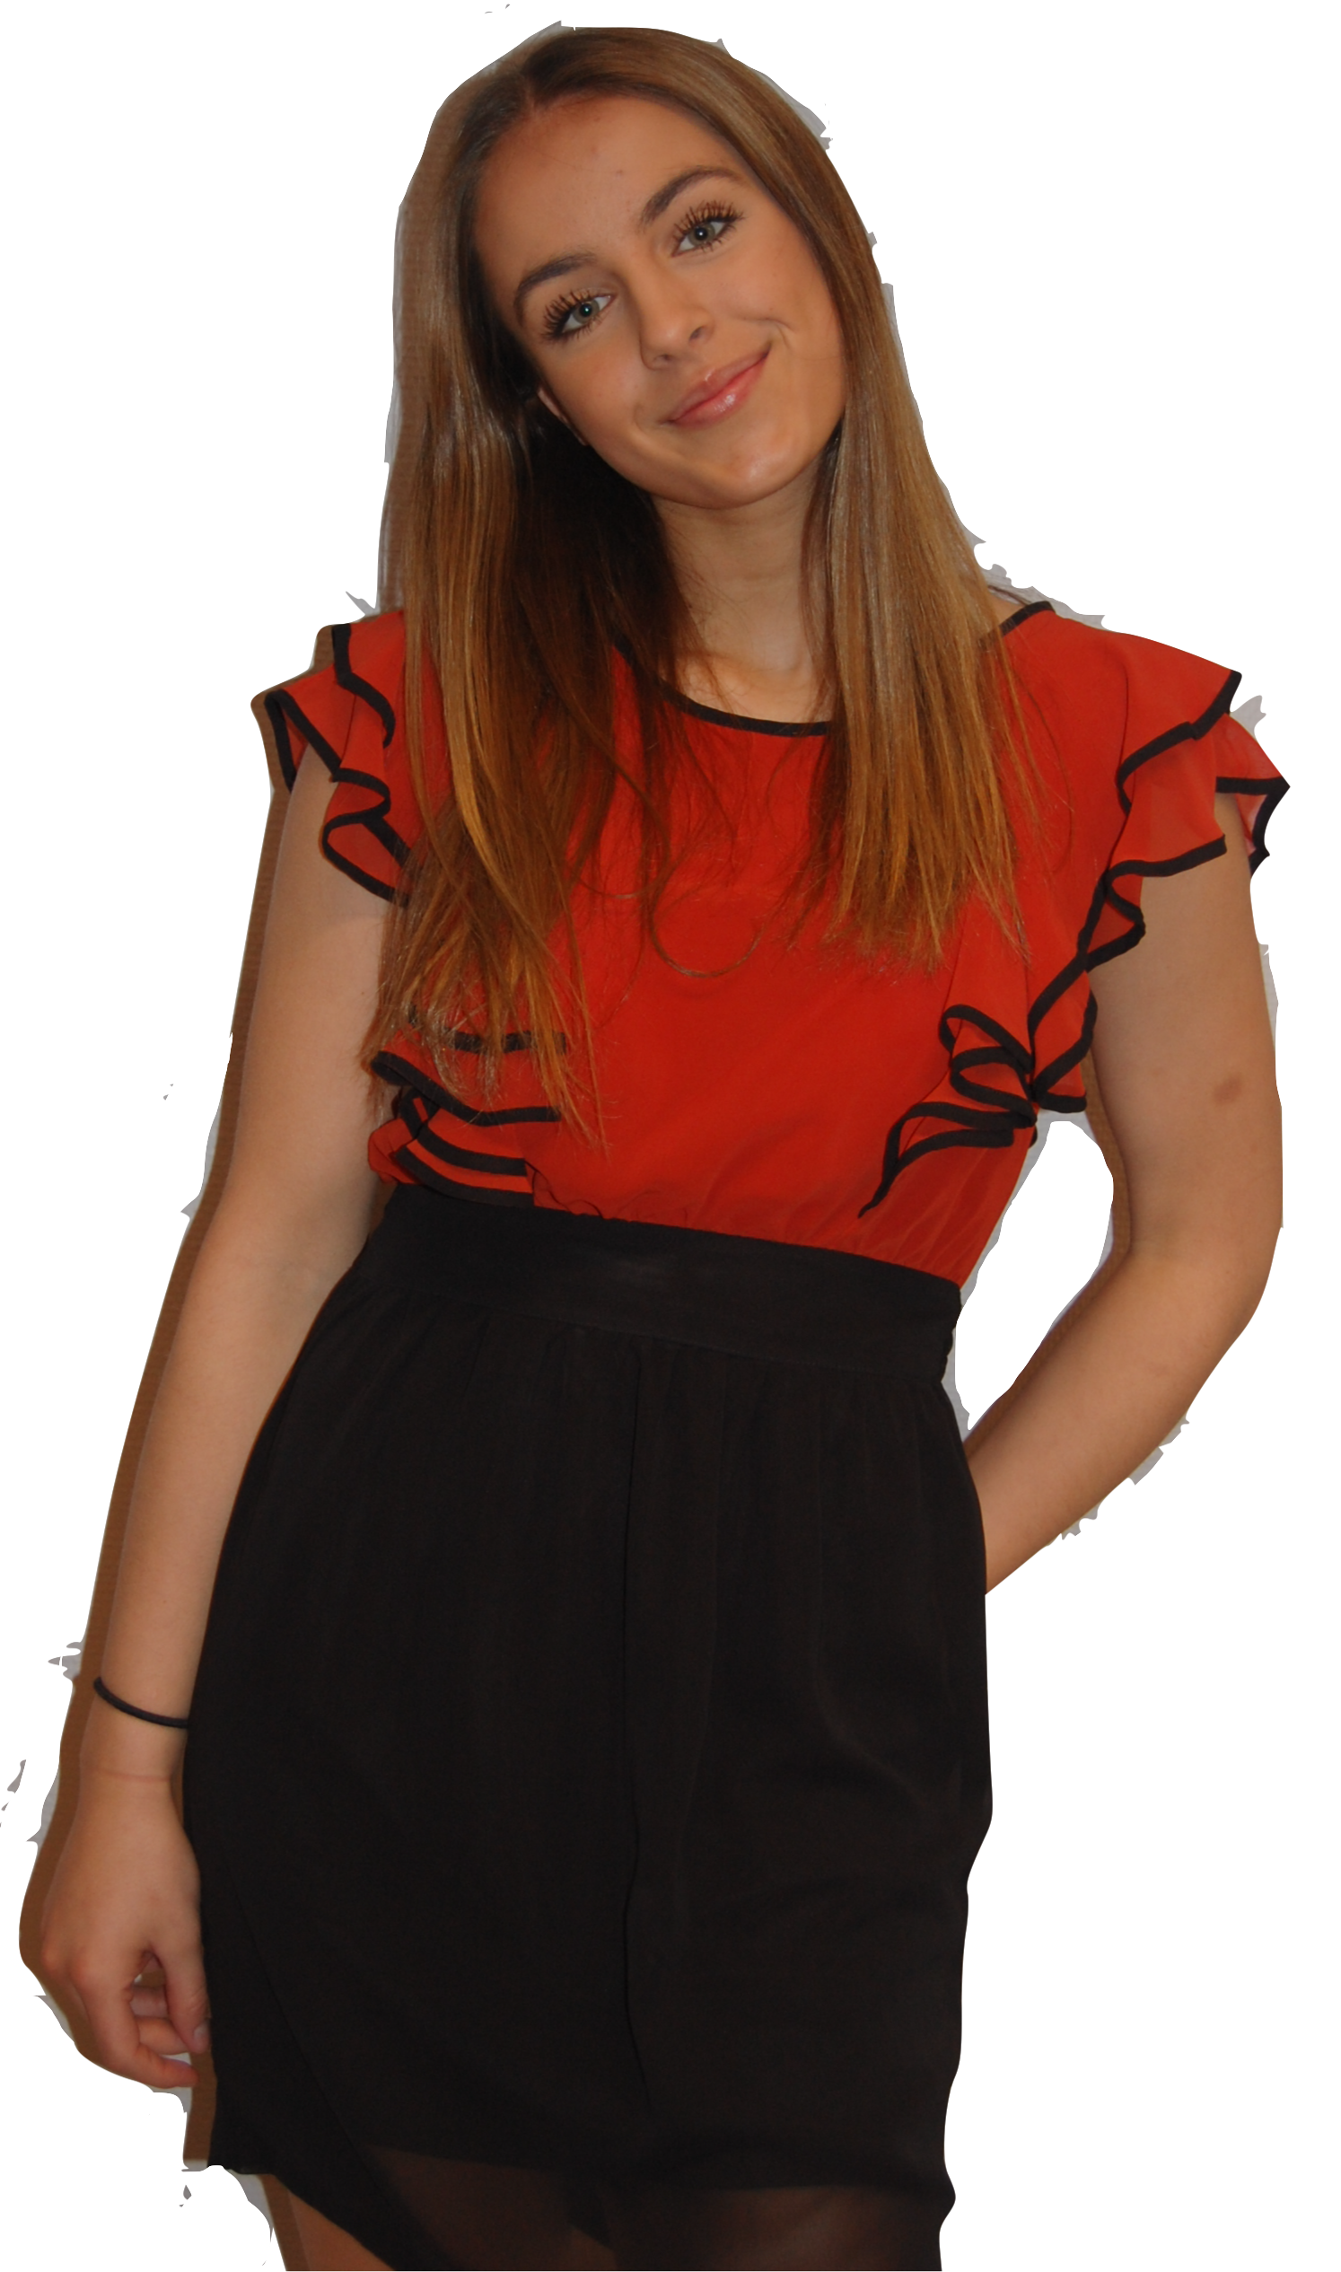
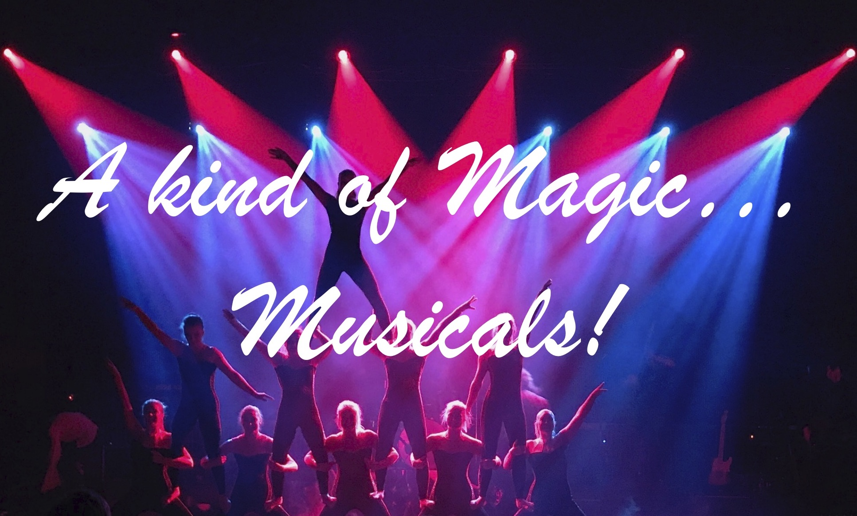
Adelia Sporsem har rollen
som Mona. Hun synger,
danser og spiller, og er elev i 9B.
Adelia har vært med i en
tidligere Fløysbonnmusikal.
Mona
Being a part of something
special, makes you special

Slide 3
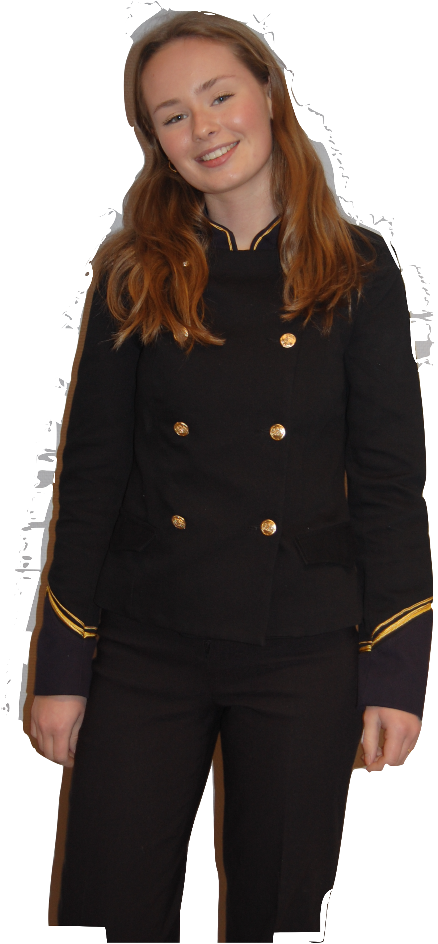
Ellen Alvestad har rollen
som Mia. Hun er leder av
gruppen, og er elev i 10BC.
Ellen har vært med i en
tidligere Fløysbonnmusikal.
Mia
Being a part of something
special, makes you special

Slide 4
Mie D. Gjersrud har rollen
som Aina. Hun synger,
danser og spiller, og er elev i 10B.
Mie har vært med i en
tidligere Fløysbonnmusikal.
Aina
Being a part of something
special, makes you special

